Slide 1
个人情况介绍
计算1904 汪芷汀 31903095

Slide 2

目录
第一问
第二问
第三问

Slide 3
第一问： 你设计的最大规模的软件是什么？有多少行代码？

Slide 4
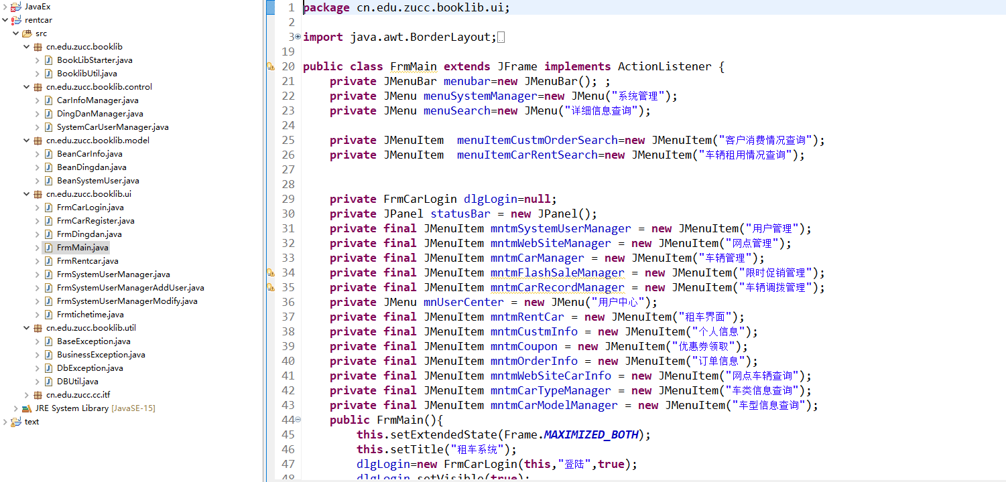
答：设计的最大规模的软件是一个简约的数据库， 大概有几千行代码。
这个软件是一个租车管理系统，大概几千行代码

Slide 5
第二问： 你目前是怎么样设计软件的？

Slide 6
答：由于我之前没学习过java和数据库，我就按照模板代码一行一行看懂后再自己打代码。然后按照模板的设计添加自己的想法。之后我打算从底层开始学习并开始设计。

Slide 7
第三问： 为什么选修这门课，有什么期望?

Slide 8
答: 客观原因： 因为是必修课。因为软件工程是设计软件的基础课程，为了能够在整体上把握软件的架构和设计、维护软件的过程，这是必备的技能。 主观期望： 没什么其他的，就是因为我想要获取知识的渴望，希望自己能够得到提升，最好能够自己设计一个自己想要的软件，就像工具一样得心应手。

Slide 9
谢谢！

